Slide 1
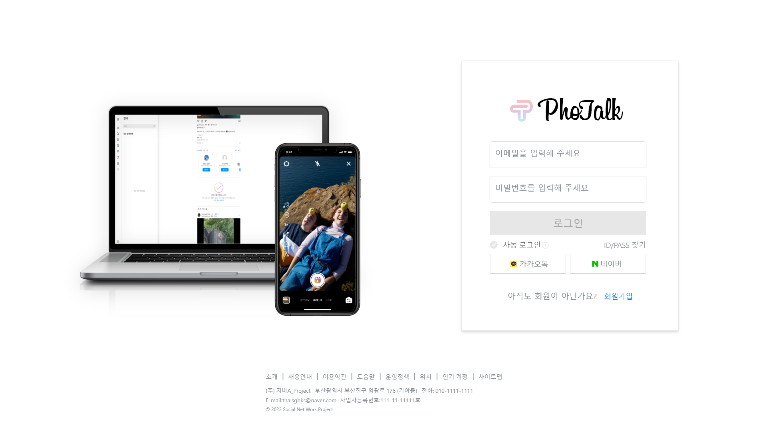
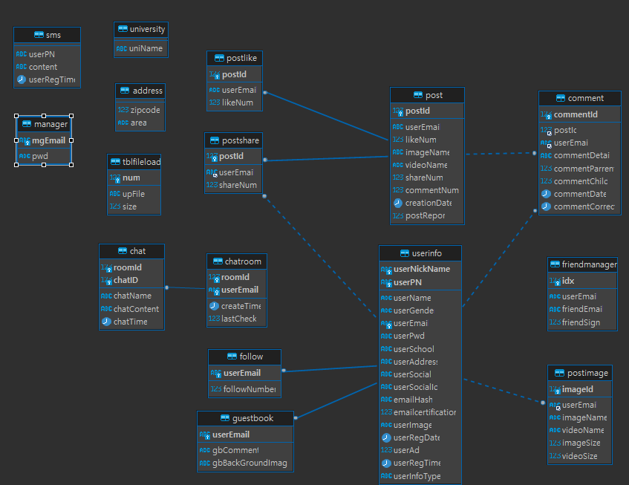
이메일을 입력해주세요
비밀번호를 입력해주세요
로그인

Slide 2
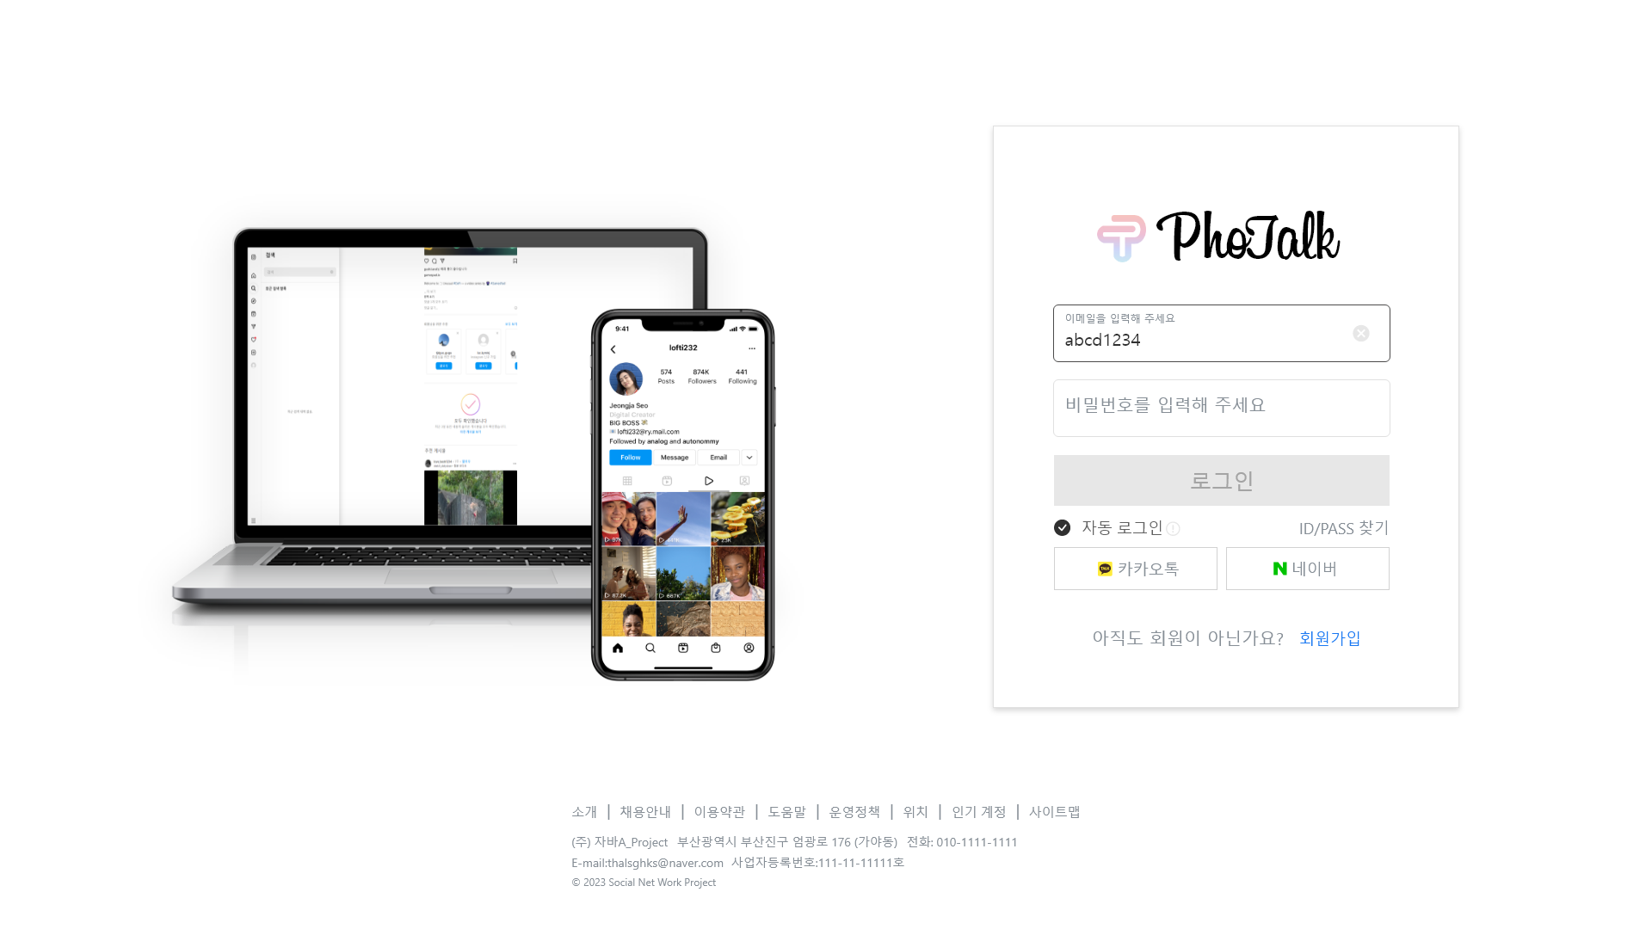
이메일을 입력해주세요
비밀번호를 입력해주세요
로그인

Slide 3
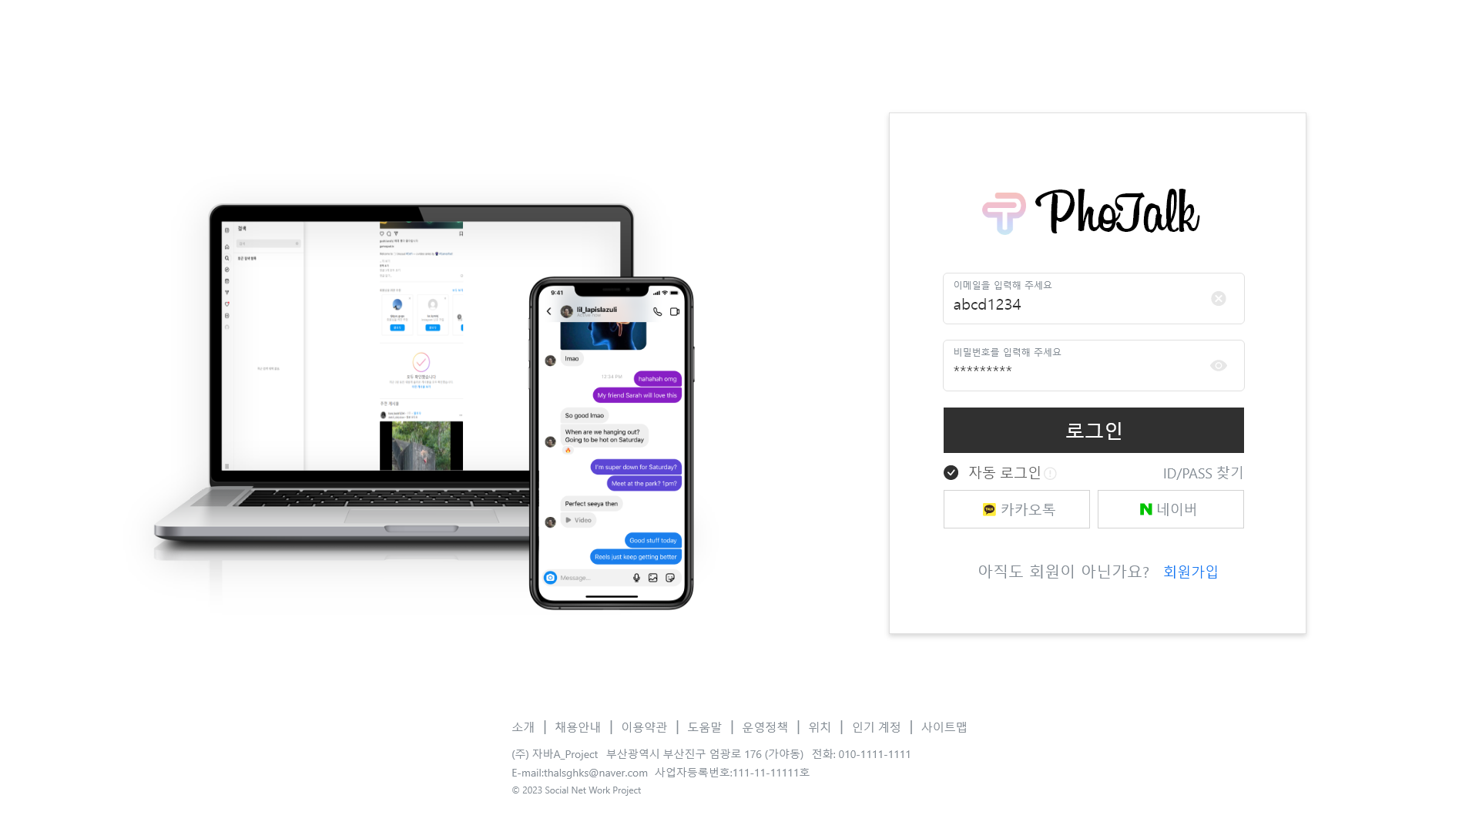
이메일을 입력해주세요
비밀번호를 입력해주세요
로그인

